Slide 1
Первый урок
в 7 классе по теме «Умножение разности двух выражений на их сумму»
Учитель ГОУ СОШ № 550
Южного округа г. Москвы
Басова А.П.
Москва
2010 - 2011

Slide 2
Формулы сокращенного умножения
ТЕМА:
«Умножение разности
двух выражений
на их сумму»
Цели урока:
Вывести формулу произведения разности
двух выражений на их сумму
2. Тренироваться в применении этой формулы
3. Научиться пользоваться ею для устных вычислений
4. Рассмотреть геометрический смысл формулы

Slide 3
Формулы сокращенного умножения
Математическая разминка
1. Прочитайте выражения:
2. Выполните действия:
3. Является ли тождеством равенство:
Важны ли скобки в подобных записях?

Slide 4
Формулы сокращенного умножения
Сейчас – небольшой математический фокус!
Запишем любое двузначное число, например
Еще несколько примеров :
здесь и трехзначные числа.
Все эти произведения можно
вычислить устно.
Сейчас я это проделаю на ваших глазах.
Для этого познакомимся
еще с одной формулой из группы
«Формулы сокращенного умножения»

Slide 5
Формулы сокращенного умножения
Выполним умножение разности двух выражений на сумму этих же выражений:
Итак, получили:
(1)
Произведение разности двух выражений и их суммы
равно разности квадратов этих выражений.
Тождество (1) позволяет сокращенно выполнять умножение разности любых двух выражений на их сумму.

Slide 6
Формулы сокращенного умножения
Рассмотрим примеры применения этой формулы:

Slide 7
Формулы сокращенного умножения

Slide 8
Формулы сокращенного умножения
А теперь вернемся
к нашему устному счету:
Рассмотрим, например, произведение
69
71
4899

Slide 9
Формулы сокращенного умножения
Попробуйте вычислить устно таким же способом остальные произведения.
Запишите их в виде произведения разности и суммы соответствующих чисел, и зафиксируйте ваши ответы в тетрадях:
37x43 =
1591
399x401 =
159999
52x48 =
2496
603x597 =
359991
201x199 =
39999

Slide 10
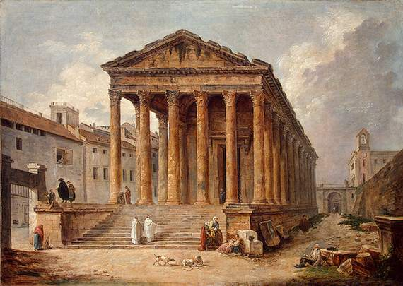
Формулы сокращенного умножения
Интересный факт
Некоторые формулы сокращенного умножения, в том числе и произведение разности на сумму,
были известны еще около 4000 лет назад: об этом свидетельствуют найденные вавилонские клинописные тексты.
У древних греков они тоже были известны, но не в нашем символическом виде, а в геометрической форме.
Ученые древней Греции представляли величины не числами или буквами, а отрезками прямых.
Вместо произведения ab говорилось (и рассматривался) «прямоугольник, содержащийся между отрезками a и b»,
вместо a² – «квадрат на отрезке a» .
Эта алгебра была названа «геометрической алгеброй».
Давайте разберемся в геометрическом смысле
формулы :

Slide 11
3
1
4
2

Slide 12
Формулы сокращенного умножения
Подведем итоги нашего урока
Что нового узнали на уроке?
Произведение разности двух выражений и их суммы равно разности квадратов этих выражений.
Чему научились?

Slide 13
Формулы сокращенного умножения
Представьте произведения в виде многочлена:
Впишите вместо знака * одночлен так, чтобы получилось тождество:
* = 4y
ДЗ

Slide 14
А теперь рассмотрим еще один любопытный факт, тоже связанный с нашей новой формулой.
Возьмем несколько «троек» любых, но последовательных целых чисел, например
3; 4; 5; 9; 10; 11;
Сравните в каждой из них квадрат среднего числа и произведение предыдущего и последующего целых чисел.
Вывод:
Квадрат среднего числа на 1 больше произведения предыдущего и последующего целых чисел.
Это случайное совпадение или закономерность?
Попробуйте рассуждать в общем виде.
ДЗ

Slide 15
Три любых последовательных целых числа можно записать в виде : n-1; n; n+1. Теперь составим выражения для квадрата среднего числа и произведения крайних чисел. Получаем ожидаемый вывод:
Квадрат среднего числа на 1 больше произведения предыдущего и последующего целых чисел.
ДЗ

Slide 16
Страничка повторения
Докажите тождество:
Докажите, что значение выражения не зависит от х
ДЗ

Slide 17
Формулы сокращенного умножения
1 слайд
Страничка домашнего задания:
1) Пункт 34 по учебнику
2) По учебнику: № 855 г), д), е);
№ 857 г) – и);
№ 860;
№ 881 а), в)
Следующие задания необязательные.
Но каждое из них - на отдельную «пятерку» !
Найдите значение выражения,
выполнив соответствующие преобразования:
2) «Загаданы два одночлена.
Можно ли задать только один вопрос
и, услышав ответ, угадать эти одночлены?

